Slide 3
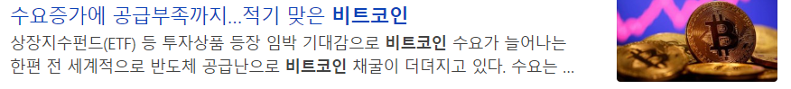
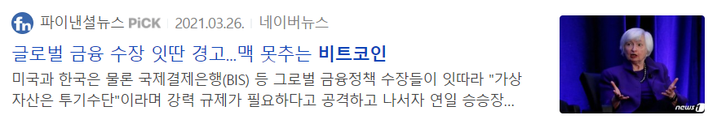
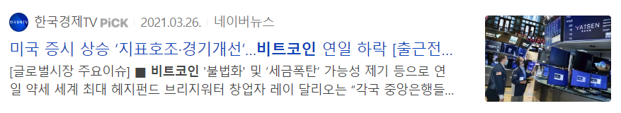
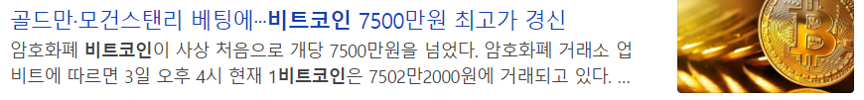
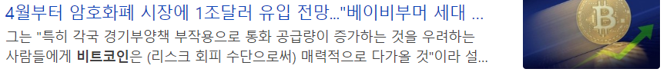

Slide 4


요즘 가장 HOT한 경제•사회 키워드는?
비트코인… 왜 이렇게 인기 있을까?
비트코인

Slide 5


2020-04-22: \7,662,855
2021-04-22: \60,652,249
작년 어제 샀으면
수익률 약 800%
부제: 내가 부자가 될 수 없는 이유ㅠㅠ

Slide 6

암호화폐
가상화폐
경제
사회
가격 폭등
코인채굴
가치저장
변동성
투자자산
투기
아직도 암호화폐에 대한 여러가지 의견과 해석이 존재
가치저장 기능 + 가상화폐 vs 변동성이 큼 + 투기자산

Slide 7




최강 시계열팀
비트코인 가격
시계열이 시계열 했다-!
혹시…나도 코인부자?
암호화폐를 보다 안정적으로 이용하기 위해서
암호화폐 가격을 변동시키는 요인들을 찾아내는 것이 중요!
미래의 암호화폐 가격의 변동을 예측할 수 있을까?

Slide 8
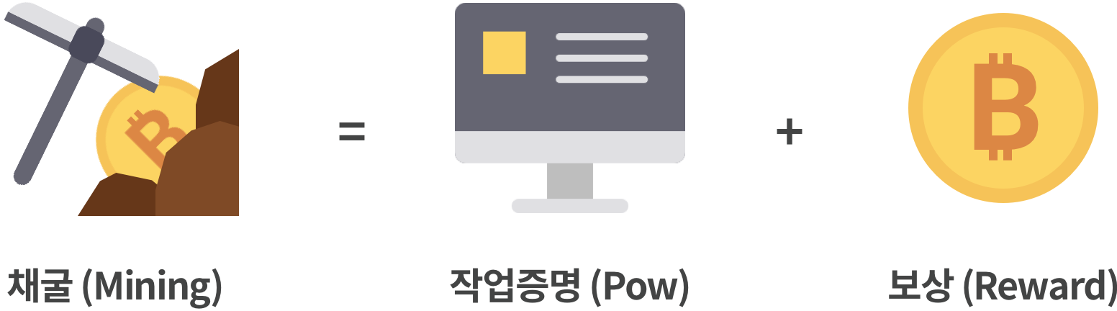
암호화폐
암호화폐
정의
- 실물이 없는 온라인에서 거래되는 화폐
핵심기술
- 블록체인 기술을 기반으로 유통되기 때문에 정부가 가치나 지급을 보장하지 않음.
블록체인 기술
- 분산형 시스템 방식 -> 참여자 = 채굴자
보상
- 블록체인 처리의 보상으로 코인형태의 수수료

Slide 9


코인 종류
비트코인
- 사토시 나카모토라는 프로그래머가 개발한 암호화폐
- 총 발행량은 2100만개, 유통량이 일정 기준을 넘으면
- 채굴할 수 있는 양이 줄어들고 문제도 어려워져 희소성이 높아짐.
이더리움
– 러시아 이민자 출신 캐나다인 비탈리크 부테린(Vitalik Buterin)이
2014년 개발한 가상화폐

Slide 10


실물화폐와의 비교
vs
생산비용과 보관비용이
들지 않음
거래의 비밀성으로 인해 악용될 가능성 높음
Advantage
disadvantage

Slide 11

암호화폐 시장
암호화폐의 거래
주식과 다르게 24시간 언제든지 거래 가능
임의로 오전 9시를 오늘 장 시작, 다음날 오전 8시 59분을 마감으로 설정
일 수익률은 시가-종가를 의미(오늘 9시 매수-> 내일 8시59분 매도 경우)
암호화폐 가격
단순하게 실물화폐 시장에 비유한다면,
화폐 공급: 블록체인 채굴, 화폐 수요: 거래소를 통한 코인 거래참여자
라고 이해할 수 있으며, 이 과정에서 가격이 형성
- 암호화폐 자체의 가치를 평가할 수 있는 정보가 적어서 변동성이 매우 큼

Slide 12
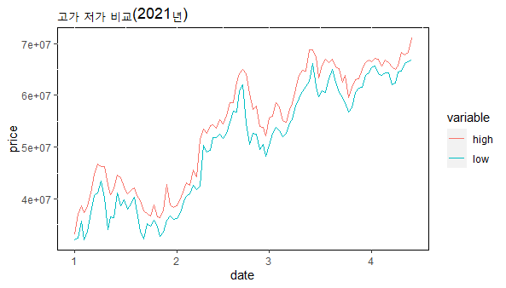
비트코인 일일 저가, 고가 가격
암호화폐 시장
암호화폐의 거래
주식과 다르게 24시간 언제든지 거래 가능
임의로 오전 9시를 오늘 장 시작, 다음날 오전 8시 59분을 마감으로 설정
일 수익률은 시가-종가를 의미(오늘 9시 매수-> 내일 8시59분 매도 경우)
암호화폐 가격
단순하게 실물화폐 시장에 비유한다면,
화폐 공급: 블록체인 채굴, 화폐 수요: 코인 거래참여자
라고 이해할 수 있으며, 이 과정에서 가격이 형성
- 암호화폐 자체의 가치를 평가할 수 있는 정보가 적어서 변동성이 매우 큼
하루의 최고가-최저가 변동폭이 이정도..!

Slide 13
비트코인의 가격은
어디에 영향을 받을까

Slide 14
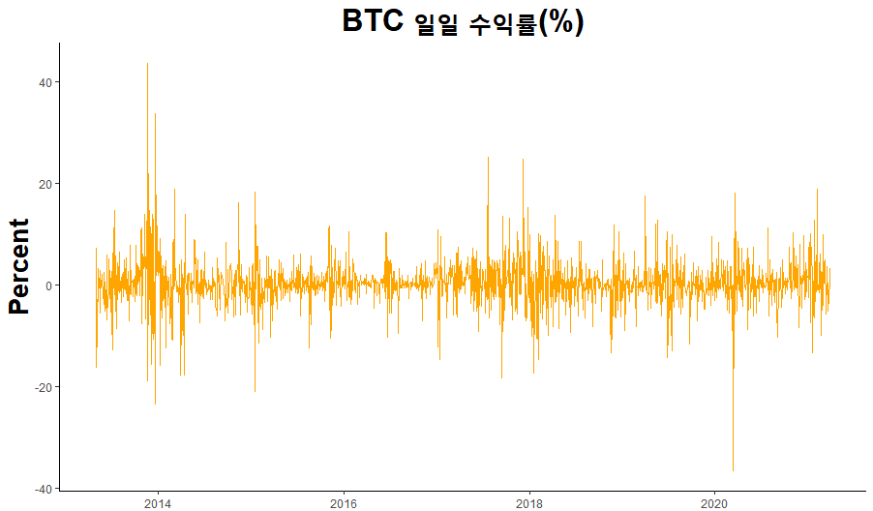
비트코인 일일 수익률 (%)
비트코인 일일 수익률을 통해 비트코인의 급등, 급락의 이유를 찾아낼 수 있을 것!!

Slide 15
 | 날짜 | 최대 일일 수익률(%) | 날짜 | 최소 일일 수익률(%)
0 | 2021.02.09 | 18.7677 | 2020.03.13 | -36.59244
1 | 2020.03.20 | 18.03931 | 2018.01.17 | -17.38207
2 | 2017.12.08 | 24.79165 | 2017.09.15 | -18.29683
3 | 2017.12.07 | 19.64791 | 2015.01.15 | -20.99074
4 | 2017.07.21 | 25.04615 | 2014.04.11 | -17.76031
5 | 2015.01.16 | 18.18742 | 2014.03.28 | -17.7704
6 | 2014.03.04 | 18.78555 | 2013.12.19 | -23.46506
7 | 2013.12.20 | 33.74561 | 2013.12.17 | -19.76077
8 | 2013.11.22 | 21.83167 | 2013.11.20 | -18.9096
9 | 2013.11.19 | 43.53378 | 2013.05.02 | -16.27338

Slide 16
 | 날짜 | 최소 일일 수익률(%) | 날짜 | 최대 일일 수익률(%)
0 | 2021.02.09 | 18.7677 | 2020.03.13 | -36.59244
1 | 2020.03.20 | 18.03931 | 2018.01.17 | -17.38207
2 | 2017.12.08 | 24.79165 | 2017.09.15 | -18.29683
3 | 2017.12.07 | 19.64791 | 2015.01.15 | -20.99074
4 | 2017.07.21 | 25.04615 | 2014.04.11 | -17.76031
5 | 2015.01.16 | 18.18742 | 2014.03.28 | -17.7704
6 | 2014.03.04 | 18.78555 | 2013.12.19 | -23.46506
7 | 2013.12.20 | 33.74561 | 2013.12.17 | -19.76077
8 | 2013.11.22 | 21.83167 | 2013.11.20 | -18.9096
9 | 2013.11.19 | 43.53378 | 2013.05.02 | -16.27338
급등, 급락이 반복된 날짜를 제외한
날짜에 무슨 사건이 일어났는지를 파악
급등, 급락이 반복된 날짜에는 경제 변수가 아닌
심리 변수의 영향을 받을 것이라 추측.

Slide 17
 | 날짜 | 최소 일일 수익률(%) | 날짜 | 최대 일일 수익률(%)
0 | 2021.02.09 | 18.7677 | 2020.03.13 | -36.59244
1 | 2020.03.20 | 18.03931 | 2018.01.17 | -17.38207
2 | 2017.12.08 | 24.79165 | 2017.09.15 | -18.29683
3 | 2017.12.07 | 19.64791 | 2015.01.15 | -20.99074
4 | 2017.07.21 | 25.04615 | 2014.04.11 | -17.76031
5 | 2015.01.16 | 18.18742 | 2014.03.28 | -17.7704
6 | 2014.03.04 | 18.78555 | 2013.12.19 | -23.46506
7 | 2013.12.20 | 33.74561 | 2013.12.17 | -19.76077
8 | 2013.11.22 | 21.83167 | 2013.11.20 | -18.9096
9 | 2013.11.19 | 43.53378 | 2013.05.02 | -16.27338

Slide 18
 | 날짜 | 최소 일일 수익률(%) | 날짜 | 최대 일일 수익률(%)
0 | 2021.02.09 | 18.7677 | 2020.03.13 | -36.59244
1 | 2020.03.20 | 18.03931 | 2018.01.17 | -17.38207
2 | 2017.12.08 | 24.79165 | 2017.09.15 | -18.29683
3 | 2017.12.07 | 19.64791 | 2015.01.15 | -20.99074
4 | 2017.07.21 | 25.04615 | 2014.04.11 | -17.76031
5 | 2015.01.16 | 18.18742 | 2014.03.28 | -17.7704
6 | 2014.03.04 | 18.78555 | 2013.12.19 | -23.46506
7 | 2013.12.20 | 33.74561 | 2013.12.17 | -19.76077
8 | 2013.11.22 | 21.83167 | 2013.11.20 | -18.9096
9 | 2013.11.19 | 43.53378 | 2013.05.02 | -16.27338

Slide 19
 | 날짜 | 최소 일일 수익률(%) | 날짜 | 최대 일일 수익률(%)
0 | 2021.02.09 | 18.7677 | 2020.03.13 | -36.59244
1 | 2020.03.20 | 18.03931 | 2018.01.17 | -17.38207
2 | 2017.12.08 | 24.79165 | 2017.09.15 | -18.29683
3 | 2017.12.07 | 19.64791 | 2015.01.15 | -20.99074
4 | 2017.07.21 | 25.04615 | 2014.04.11 | -17.76031
5 | 2015.01.16 | 18.18742 | 2014.03.28 | -17.7704
6 | 2014.03.04 | 18.78555 | 2013.12.19 | -23.46506
7 | 2013.12.20 | 33.74561 | 2013.12.17 | -19.76077
8 | 2013.11.22 | 21.83167 | 2013.11.20 | -18.9096
9 | 2013.11.19 | 43.53378 | 2013.05.02 | -16.27338

Slide 20
 | 날짜 | 최소 일일 수익률(%) | 날짜 | 최대 일일 수익률(%)
0 | 2021.02.09 | 18.7677 | 2020.03.13 | -36.59244
1 | 2020.03.20 | 18.03931 | 2018.01.17 | -17.38207
2 | 2017.12.08 | 24.79165 | 2017.09.15 | -18.29683
3 | 2017.12.07 | 19.64791 | 2015.01.15 | -20.99074
4 | 2017.07.21 | 25.04615 | 2014.04.11 | -17.76031
5 | 2015.01.16 | 18.18742 | 2014.03.28 | -17.7704
6 | 2014.03.04 | 18.78555 | 2013.12.19 | -23.46506
7 | 2013.12.20 | 33.74561 | 2013.12.17 | -19.76077
8 | 2013.11.22 | 21.83167 | 2013.11.20 | -18.9096
9 | 2013.11.19 | 43.53378 | 2013.05.02 | -16.27338

Slide 21
 | 날짜 | 최소 일일 수익률(%) | 날짜 | 최대 일일 수익률(%)
0 | 2021.02.09 | 18.7677 | 2020.03.13 | -36.59244
1 | 2020.03.20 | 18.03931 | 2018.01.17 | -17.38207
2 | 2017.12.08 | 24.79165 | 2017.09.15 | -18.29683
3 | 2017.12.07 | 19.64791 | 2015.01.15 | -20.99074
4 | 2017.07.21 | 25.04615 | 2014.04.11 | -17.76031
5 | 2015.01.16 | 18.18742 | 2014.03.28 | -17.7704
6 | 2014.03.04 | 18.78555 | 2013.12.19 | -23.46506
7 | 2013.12.20 | 33.74561 | 2013.12.17 | -19.76077
8 | 2013.11.22 | 21.83167 | 2013.11.20 | -18.9096
9 | 2013.11.19 | 43.53378 | 2013.05.02 | -16.27338

Slide 22
비트코인 일일 수익률 ( % )
2018.01.17
박상기 법무부 장관이 가상화폐 거래를 금지하는 걸 고려하고 있다고 발표
2013.05.02
비트코인 거래소
Mt.Gox 사건 발생
2017.09.15
중국의 비트코인 규제

Slide 23
2017.07.21
비트코인의
새로운 버전 등장
비트코인 일일 수익률 ( % )
2017.12.7~8
시카고상품거래소가 비트코인 선물 거래를 시작할 계획이라고 발표
2021.02.09
테슬라 CEO가 대량으로 비트코인을 매입하고, 결제수단으로 비트코인 결제를 추가할 것이라 발표.

Slide 24


 | 날짜 | 최소 일일 수익률(%) | 날짜 | 최대 일일 수익률(%)
0 | 2021.02.09 | 18.7677 | 2020.03.13 | -36.59244
1 | 2020.03.20 | 18.03931 | 2018.01.17 | -17.38207
2 | 2017.12.08 | 24.79165 | 2017.09.15 | -18.29683
3 | 2017.12.07 | 19.64791 | 2015.01.15 | -20.99074
4 | 2017.07.21 | 25.04615 | 2014.04.11 | -17.76031
5 | 2015.01.16 | 18.18742 | 2014.03.28 | -17.7704
6 | 2014.03.04 | 18.78555 | 2013.12.19 | -23.46506
7 | 2013.12.20 | 33.74561 | 2013.12.17 | -19.76077
8 | 2013.11.22 | 21.83167 | 2013.11.20 | -18.9096
9 | 2013.11.19 | 43.53378 | 2013.05.02 | -16.27338
따라서 급등, 급락은 국가의 규제나
유명인사의 언급, 또는 심리변수로 설명된다고 예상됨!
앞으로의 분석에서 경제 변수 뿐만 아니라
심리 변수도 같이 고려할 것

Slide 25

암호화폐
과거 데이터
대표적인
경제적 지표
심리적인 요인
비트코인 가격예측

Slide 26


1
2
여러 암호화폐의 상관관계 분석
경제적 요인이 암호화폐에 미치는 영향 분석
여러 암호화폐끼리 밀접한 상호연관관계가 있을지 알아본다. 대표적인 암호화폐 5개를 선정하여 분석
암호화폐는 투자자산 중 하나로 경제적 요인에 영향을 받을 것이다. 거시경제지표들이 얼마나 암호화폐에 영향을 미칠지 분석
3
4
심리적 요인이 암호화폐에 미치는 영향 분석
암호화폐의 가격 예측 모델 구축 및 예측
암호화폐는 기존 금융자산과 다르게 대중의 심리에 많은 영향을 미친다. 뉴스기사를 활용하여 암호화폐에 영향을 어느정도 미치는지 분석
여러 시계열, 머신러닝 모델들을 이용해 가격을 가장 잘 에측하는 모델 구축하여 암호화폐의 역할에 대해서 분석

Slide 27




5가지 암호화폐 소개
가격, 시가총액, 거래량 고려한 대표적인 코인
비트코인(BTC)
이더리움(ETH)
리플(XRP)
라이트코인(LTC)
카르다노(ADA)

Slide 28

날짜 | 시가 | 고가 | 저가 | 종가 | 거래량 | 시가총액
2020-03-31 | ₩ 65,752,555 | ₩ 66,868,044 | ₩ 64,409,327 | ₩ 65,739,785 | ₩ 73,106,100,000,000 | ₩ 1,227,360,000,000,000
5개의 대표적 코인들의 시계열 데이터 소개
날짜: 최소기간(2017-10-02~2021-04-03)
시가: 오전 9시 가격, 종가: 오전 8시 59분 가격
고가: 하루에 가장 높았던 가격, 저가: 하루에 가장 낮았던 가격
거래량: 최근 24시간의 거래량
시가총액: 암호화폐 유통 시장의 전체 시장 가치(현재 가격 x 써큘레이팅 공급)

Slide 29
5개 코인들의 하루 거래량을 비교해본 결과,
공통적으로 기준 기간동안 거래규모가 크게 증가했음

Slide 30
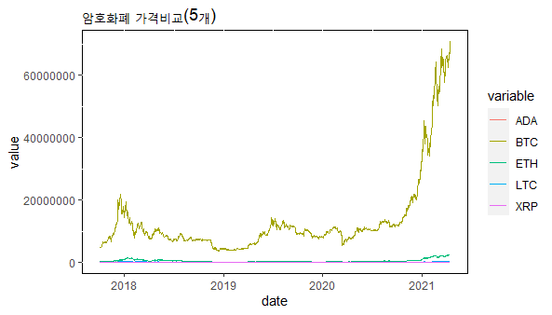
종류별 암호화폐 가격
5개 코인들의 가격을
비교해본 결과,
비트코인의 가격이
상대적으로 높고,
그 상승세도 가파름

Slide 31
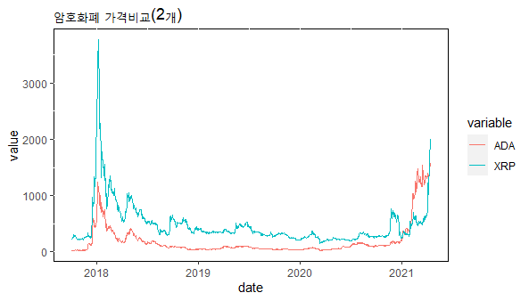
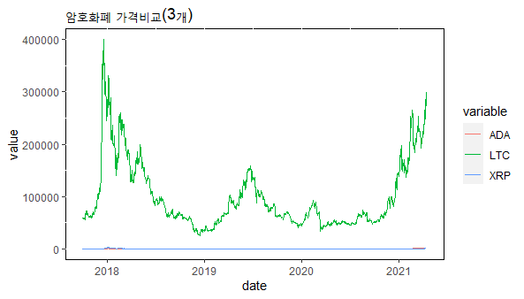
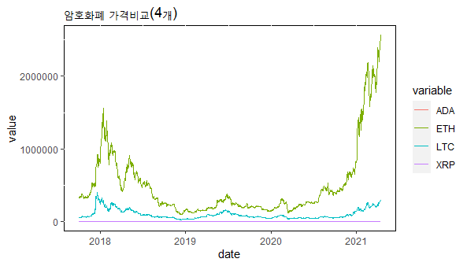
정확한 비교를 위해,
5개의코인 중 가격 하위 2,3,4개로
나눠 분석해본 결과,
전 기간동안 상승과 하락을 반복했지만
최근에는 대체로 상승했음

Slide 32
5개 코인들의 시가총액을 비교해본 결과,
다른 지표에 비해 크게 상승하지 않았고, ETH는 심지어 감소함.

Slide 33
시가총액의 의미
기업 시가총액: 모든 발행 주식의 총 달러 가치
암호화폐 시가총액: 채굴된 모든 코인의 가치
암호화폐의 시가총액이 중요한 이유?
가격은 암호화폐의 가치를 측정하는 하나의 방법일 뿐,
투자자는 시가총액을 사용해 투자 정보를 보충하고
다양한 암호화폐 간의 가치를 비교할 수 있음.
시가총액을 통해 성장 잠재력과 투자의 안정성을 판단
비트코인 채굴량은 한정되어 있으므로
시가총액의 규모는 가격,거래량에 비해
크게 증가하지 않았다고 해석할 수 있다!
5개 코인들의 시가총액을 비교해본 결과,
공통적으로 기준 기간동안 거래규모가 크게 증가했음

Slide 34
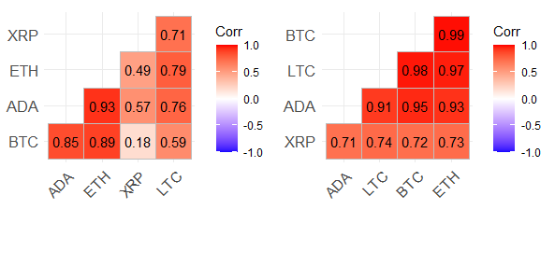
상관계수 플랏(전체기간)
상관계수 플랏(2020년 이후)
5개 코인들의 가격데이터로 상관관계 분석을 해본 결과,
전체기간을 기준으로 해도 상관계수가 높게 나왔지만,
특히 최근(2020년)이후 가격의 꾸준한 상승세로 인해
각 코인의 가격들의 상관관계가 굉장히 높게 나온 것을 확인할 수 있다.

Slide 35
비트코인(BTC)
여러 암호화폐 중 가격, 거래량, 시가총액 1위
상관분석 결과, 다른 암호화폐 가격 상승을 대표할 수 있을 것으로 판단
⇒ 이후 분석에서 비트코인을 대표적인 암호화폐 데이터로 사용!

Slide 36
비트코인에 영향을
미치는 경제적요인은
KOSPI
미국10년 채권 수익률
USD/KRW 환율
금가격
VKOSPI
VIX
NASDAQ
소비자물가지수
비트코인 공급량

Slide 37
비트코인 공급량
 | 날짜 | 비트코인 공급량
0 | 2021.04.01 | 18671052
1 | 2021.03.31 | 18670146
2 | 2021.03.30 | 18669165
3 | 2021.03.29 | 18668252
2013년 4월 ~ 2021년 3월
일별 데이터
- 단위: EA
공급량 증가
비트코인
가격 하락
비트코인의 공급량이 증가함에 따라 가격이 하락할 것으로 추측

Slide 38
금가격
 | 날짜 | 금 가격
0 | 2021.04.01 | 1728.8
1 | 2021.03.31 | 1715.6
2 | 2021.03.30 | 1686.0
3 | 2021.03.29 | 1714.6
2013년 4월 ~ 2021년 3월
일별 데이터
- 단위: USD
금 가격 상승
비트코인
가격 상승
금의 가격이 상승하면 비트코인 가격은 상승할 것으로 추측.

Slide 39
USD/KRW 환율
 | 날짜 | 환율
0 | 2021.04.01 | 1128.72
1 | 2021.03.31 | 1127.17
2 | 2021.03.30 | 1132.59
3 | 2021.03.29 | 1131.56
2013년 4월 ~ 2021년 3월
일별 데이터
달러 강세
비트코인
가격 상승
달러가 강세일 때 비트코인 가격은 상승할 것으로 추측.

Slide 40
미국 10년 채권 수익률
 | 날짜 | 수익률
0 | 2021.04.01 | 1.673
1 | 2021.03.31 | 1.744
2 | 2021.03.30 | 1.710
3 | 2021.03.29 | 1.717
2013년 4월 ~ 2021년 3월
일별 데이터
채권
수익률 상승
비트코인
가격 하락
대체재인 미국 채권의 수익률이 상승하면 비트코인 가격은 하락할 것으로 추측.

Slide 41
KOSPI
KOSPI
 | 날짜 | KOSPI
0 | 2021.04.01 | 3087.40
1 | 2021.03.31 | 3061.42
2 | 2021.03.30 | 3070.00
3 | 2021.03.29 | 3036.04
2013년 4월 ~ 2021년 3월
일별 데이터
- 한국종합주가지수
KOSPI 상승
비트코인
가격 상승
주식과 비트코인은 유사한 성격을 지니므로,
KOSPI가 상승하면 비트코인 가격도 상승할 것으로 추측.

Slide 42
VKOSPI
VKOSPI
 | 날짜 | VKOSPI
0 | 2021.04.01 | 19.88
1 | 2021.03.31 | 20.44
2 | 2021.03.30 | 20.64
3 | 2021.03.29 | 21.01
2013년 4월 ~ 2021년 3월
일별 데이터
옵션 투자자들이 예상하는 KOSPI200 지수의 미래변동성을 측정한 지수
VKOSPI 상승
비트코인
가격 하락
VKOSPI가 상승하면 KOSPI는 하락하는 경향이 있으므로
주식과 유사한 성격을 가지는 비트코인 가격은 하락할 것으로 추측.

Slide 43
NASDAQ
 | 날짜 | NASDAQ
0 | 2021.04.01 | 13480.11
1 | 2021.03.31 | 13246.87
2 | 2021.03.30 | 13045.39
3 | 2021.03.29 | 13059.65
2013년 4월 ~ 2021년 3월
일별 데이터
미국 장외주식시장의 종합주가지수
NASDAQ 상승
비트코인
가격 상승
주식과 비트코인은 유사한 성격을 지니므로,
NASDAQ이 상승하면 비트코인 가격도 상승할 것으로 추측.

Slide 44
VIX
 | 날짜 | VIX
0 | 2021.04.01 | 17.33
1 | 2021.03.31 | 19.40
2 | 2021.03.30 | 19.61
3 | 2021.03.29 | 21.01
2013년 4월 ~ 2021년 3월
일별 데이터
옵션 투자자들이 예상하는 S&P500 지수의 미래변동성을 측정한 지수
VIX 상승
비트코인
가격 하락
VIX가 상승하면 주식의 예상되는 미래변동성이 커지는 것이므로,
주식과 유사한 성격을 지니는 비트코인 가격은 하락할 것으로 추측.

Slide 45
소비자 물가지수
 | 날짜 | 소비자물가지수
0 | 2021.03 | 107.160
1 | 2021.02 | 107.000
2 | 2021.01 | 106.470
3 | 2020.12 | 105.670
2013년 4월 ~ 2021년 3월
월별 데이터
소비재의 가격변동을 나타내는 지수
소비자물가지수 상승
비트코인
가격 상승
소비자물가지수가 상승한다면 실물화폐가치가
하락한 것이므로 비트코인의 가격이 상승할 것으로 추측.

Slide 46

분석 날짜 :
2013-04-23 ~ 2021.04.01
경제지표를 합친 데이터 프레임
날짜를 기준으로 Left-Join!!
날짜 | 비트코인 공급량 | 금 가격 | 환율 | 수익률 | KOSPI | VKOSPI | NASDAQ | VIX | 소비자 물가지수 | 비트코인 가격
2021.04.01 | 18671052 | 1728.8 | 1128.72 | 1.673 | 3087.40 | 19.88 | 13480.11 | 17.33 | 107.160 | 65748411
2021.03.31 | 18670146 | 1715.6 | 1127.17 | 1.744 | 3061.42 | 20.44 | 13246.87 | 19.40 | 107.000 | 65752555
2021.03.30 | 18669165 | 1686.0 | 1132.59 | 1.710 | 3070.00 | 20.64 | 13045.39 | 19.61 | 106.470 | 64435786
2021.03.29 | 18668252 | 1714.6 | 1131.56 | 1.717 | 3036.04 | 21.01 | 13059.65 | 21.01 | 105.670 | 62424910

Slide 47
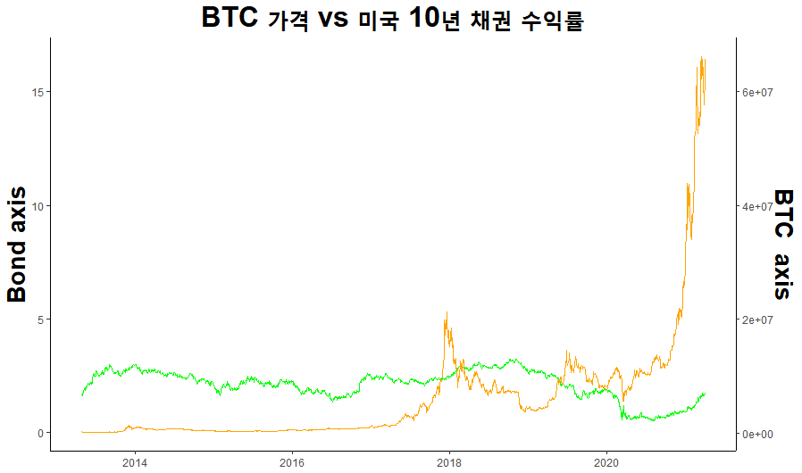
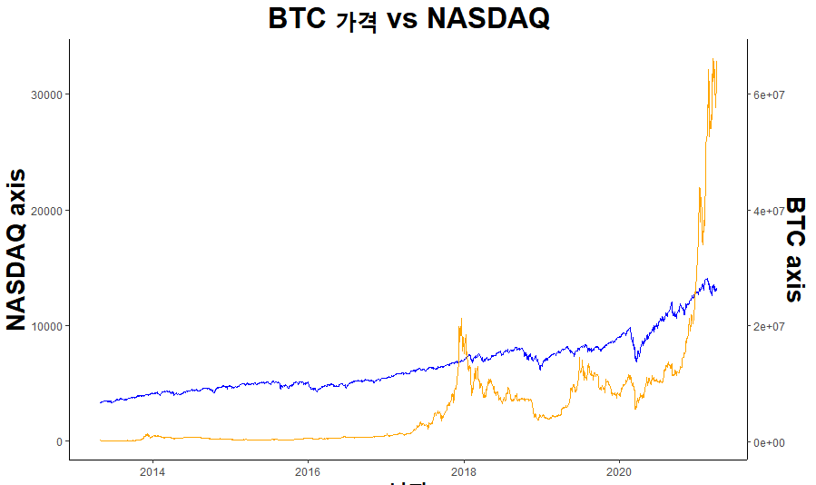
미국 채권 수익률, NASDAQ vs 비트코인 가격
: 비트코인 가격
: 미국 채권 수익률
: 비트코인 가격
: NASDAQ

Slide 48
미국 채권 수익률, NASDAQ vs 비트코인 가격
: 비트코인 가격
: 미국 채권 수익률
: 비트코인 가격
: NASDAQ

Slide 49
미국 채권 수익률, NASDAQ vs 비트코인 가격
: 비트코인 가격
: 미국 채권 수익률
: 비트코인 가격
: NASDAQ

Slide 50
미국 채권 수익률, NASDAQ vs 비트코인 가격
채권과는 음의 상관관계,
NASDAQ과는 양의 상관관계가 있어보인다
: 비트코인 가격
: 미국 채권 수익률
: 비트코인 가격
: NASDAQ

Slide 51
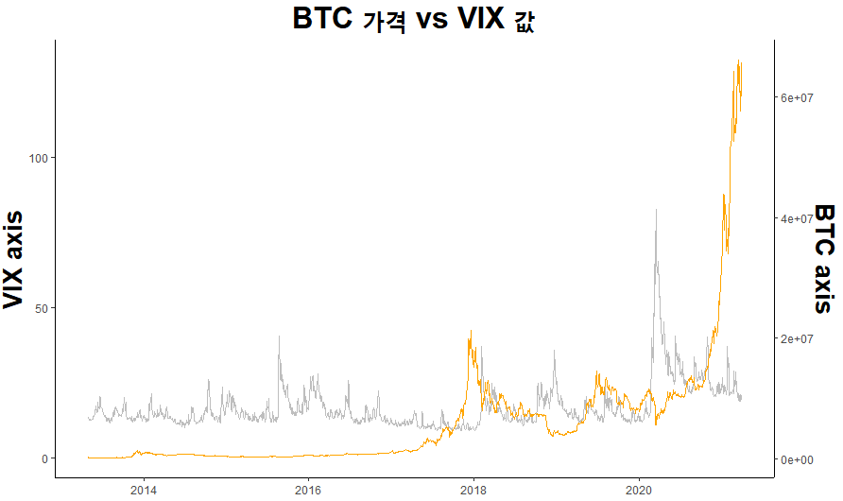
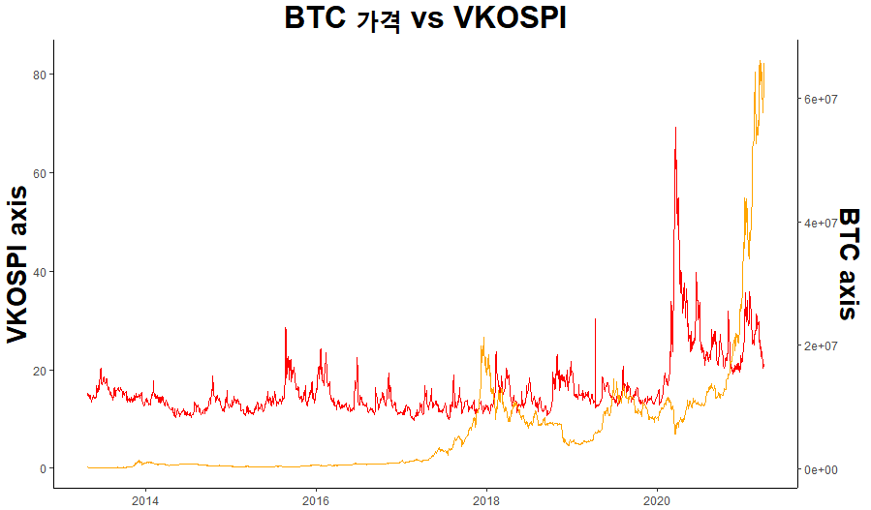
VIX, VKOSPI vs 비트코인 가격
: 비트코인 가격
: VIX
: 비트코인 가격
: VKOSPI

Slide 52
VIX, VKOSPI vs 비트코인 가격
: 비트코인 가격
: VIX
: 비트코인 가격
: VKOSPI

Slide 53
VIX, VKOSPI vs 비트코인 가격
VIX, VKOSPI 둘다 양의 상관관계가 있어보임.
: 비트코인 가격
: 미국 채권 수익률
: 비트코인 가격
: NASDAQ

Slide 54
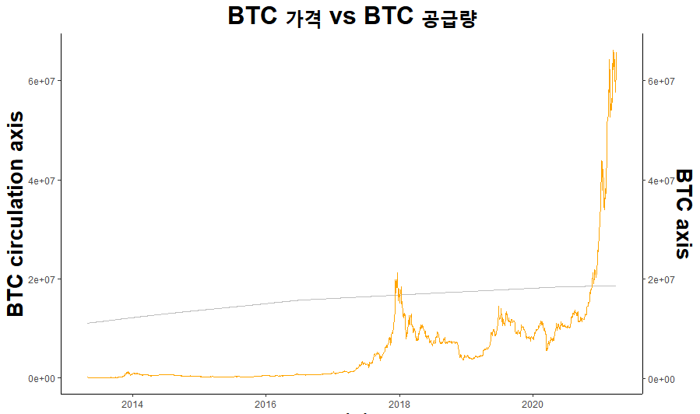
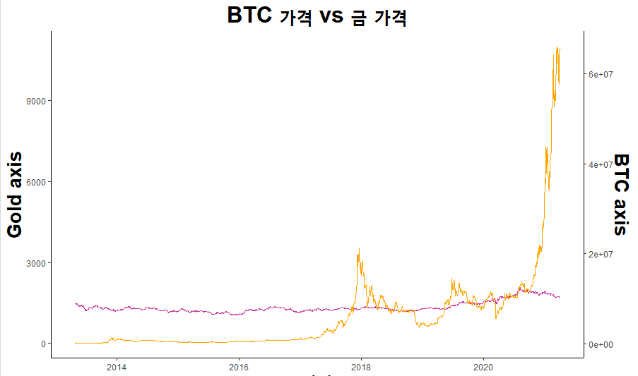
비트코인 공급량, 금 가격 vs 비트코인 가격
: 비트코인 가격
: 비트코인 공급량
: 비트코인 가격
: 금 가격

Slide 55
비트코인 공급량, 금 가격 vs 비트코인 가격
: 비트코인 가격
: 비트코인 공급량
: 비트코인 가격
: 금 가격

Slide 56
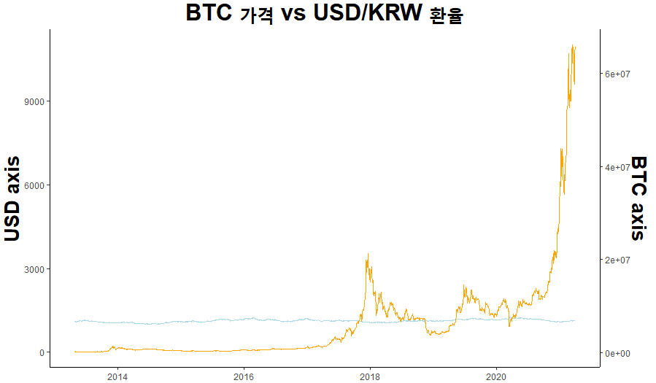
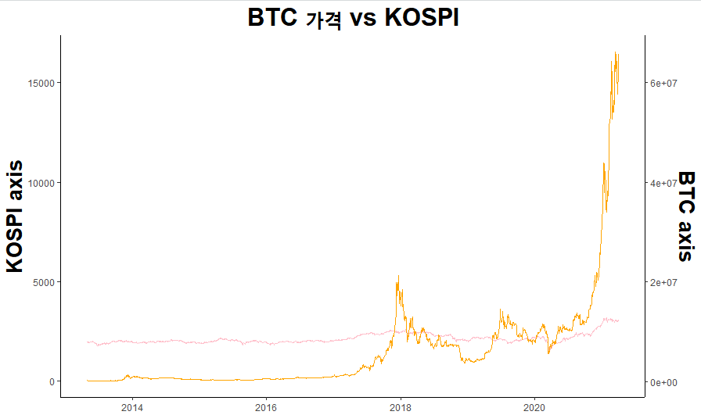
USD/KRW 환율, KOSPI vs 비트코인 가격
: 비트코인 가격
: USD/KRW 환율
: 비트코인 가격
: KOSPI

Slide 57
USD/KRW 환율, KOSPI vs 비트코인 가격
: 비트코인 가격
: USD/KRW 환율
: 비트코인 가격
: KOSPI

Slide 58
비트코인 공급량, 금 가격 vs 비트코인 가격
변동성의 차이가 커서 상관관계에 대해
시각적으로는 잘 확인이 안 되니 상관계수를 확인.
: 비트코인 가격
: 비트코인 공급량
: 비트코인 가격
: 금 가격

Slide 59
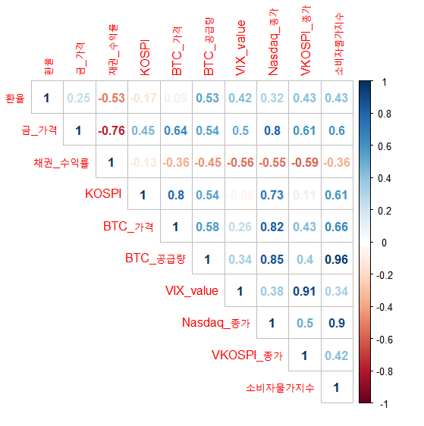
상관계수

Slide 60
소비자 물가지수
Q. 비트코인 공급량과
비트코인 가격이 양의 상관..?
→ 시간에 따라서 공급량이 증가하는 속도보다 거래량이 증가하는 속도가 더 빠르므로 시계열 데이터에서 공급량과 가격이 양의 상관을 가지게 된 것!

Slide 61
소비자 물가지수
Q. VIX, VKOSPI가 비트코인 가격과 양의 상관..?
→ VIX, VKOSPI는 미래 시점의 주식시장 변동성을 예측하는 지표이지만 상관관계는 현재 시점의 상관관계를 구하므로 과거 시점의 VIX, VKOSPI와의 관계를 볼 필요가 있다.

Slide 62

비트코인 가격과 경제지표들 간에
상관관계가 꽤 높게 존재..!!

Slide 63
하지만 시계열 데이터 특성상
시간에 따라 두 변수 모두 상승한 결과일 수도 있다.
따라서 상관관계만으로는 경제지표가 비트코인에 영향을 준다고 판단하기 어려우므로, 이러한 시계열 특성을 고려한 모델이 필요해보인다

Slide 64



비트코인의 가격은
심리적 영향을 많이 받는다!
뉴스를 활용하여 심리적 요인을 반영해보자!
네이버 뉴스 기사 크롤링

Slide 65
URL분석
https://search.naver.com/search.naver?where=news&sm=tab_pge&query=%EB%B9%84%ED%8A%B8%EC%BD%94%EC%9D%B8&sort=1&photo=0&field=0&pd=3&ds=2013.04.01&de=2021.04.01&mynews=0&office_type=0&office_section_code=0&news_office_checked=&nso=so:r,p:from20130401to20210401,a:all&start=1

Slide 66
URL분석
https://search.naver.com/search.naver?where=news&sm=tab_pge&query=%EB%B9%84%ED%8A%B8%EC%BD%94%EC%9D%B8&sort=1&photo=0&field=0&pd=3&ds=2013.04.01&de=2021.04.01&mynews=0&office_type=0&office_section_code=0&news_office_checked=&nso=so:r,p:from20130401to20210401,a:all&start=1
query=검색어 : 네이버 검색창에 입력한 검색어를 표기
예) 검색어 : 비트코인 query=비트코인
위 예시는 한글이 유니코드로 표기되어
비트코인이 %EB%B9%84%ED%8A%B8%EC%BD%94%EC%9D%B8 로 표기

Slide 67
URL분석
https://search.naver.com/search.naver?where=news&sm=tab_pge&query=%EB%B9%84%ED%8A%B8%EC%BD%94%EC%9D%B8&sort=1&photo=0&field=0&pd=3&ds=2013.04.01&de=2021.04.01&mynews=0&office_type=0&office_section_code=0&news_office_checked=&nso=so:r,p:from20130401to20210401,a:all&start=1
sort=0,1,2 : 정렬 방식을 표기
sort=0
관련도순
sort=1
최신순
sort=2
오래된순

Slide 68
URL분석
https://search.naver.com/search.naver?where=news&sm=tab_pge&query=%EB%B9%84%ED%8A%B8%EC%BD%94%EC%9D%B8&sort=1&photo=0&field=0&pd=3&ds=2013.04.01&de=2021.04.01&mynews=0&office_type=0&office_section_code=0&news_office_checked=&nso=so:r,p:from20130401to20210401,a:all&start=1
ds=yyyy.mm.dd&de=yyyy.mm.dd : ds와 de는 검색범위의 시작일과 종료일을 표기
2013년 4월 1일 ~ 2021년 4월 1일 ds=2013.04.01&de=2021.04.01

Slide 69
URL분석
https://search.naver.com/search.naver?where=news&sm=tab_pge&query=%EB%B9%84%ED%8A%B8%EC%BD%94%EC%9D%B8&sort=1&photo=0&field=0&pd=3&ds=2013.04.01&de=2021.04.01&mynews=0&office_type=0&office_section_code=0&news_office_checked=&nso=so:r,p:from20130401to20210401,a:all&start=1
fromyyyymmddtoyyyymmdd : from과 to는 시작일과 종료일을 표기
2013년 4월 1일 ~ 2021년 4월 1일 from20130401to20210401

Slide 70
URL 분석
https://search.naver.com/search.naver?where=news&sm=tab_pge&query=%EB%B9%84%ED%8A%B8%EC%BD%94%EC%9D%B8&sort=1&photo=0&field=0&pd=3&ds=2013.04.01&de=2021.04.01&mynews=0&office_type=0&office_section_code=0&news_office_checked=&nso=so:r,p:from20130401to20210401,a:all&start=1
주의할 점 !
ds와 de는 yyyy.mm.dd의 형식
from과 to는 yyyymmdd의 형식
fromyyyymmddtoyyyymmdd : from과 to는 시작일과 종료일을 표기
2013년 4월 1일 ~ 2021년 4월 1일 from20130401to20210401

Slide 71
URL분석
https://search.naver.com/search.naver?where=news&sm=tab_pge&query=%EB%B9%84%ED%8A%B8%EC%BD%94%EC%9D%B8&sort=1&photo=0&field=0&pd=3&ds=2013.04.01&de=2021.04.01&mynews=0&office_type=0&office_section_code=0&news_office_checked=&nso=so:r,p:from20130401to20210401,a:all&start=1
start=1,11,21,… : start는 페이지를 표기
뒤에 위치하는 숫자는 1, 11, 21, … 의 형태로 나타난다

Slide 72
URL 분석
[ 예시 ]
1페이지 : start=1
2페이지 : start=11
.
.
.
400페이지 : start=3991
https://search.naver.com/search.naver?where=news&sm=tab_pge&query=%EB%B9%84%ED%8A%B8%EC%BD%94%EC%9D%B8&sort=1&photo=0&field=0&pd=3&ds=2013.04.01&de=2021.04.01&mynews=0&office_type=0&office_section_code=0&news_office_checked=&nso=so:r,p:from20130401to20210401,a:all&start=1
start=1,11,21,… : start는 페이지 수를 표기
뒤에 위치하는 숫자는 1, 11, 21, … 의 형태로 나타난다

Slide 73
URL분석
https://search.naver.com/search.naver?where=news&sm=tab_pge&query=%EB%B9%84%ED%8A%B8%EC%BD%94%EC%9D%B8&sort=1&photo=0&field=0&pd=3&ds=2013.04.01&de=2021.04.01&mynews=0&office_type=0&office_section_code=0&news_office_checked=&nso=so:r,p:from20130401to20210401,a:all&start=1
언급한 모든 핵심어들을 변수로 만들면 임의의 페이지를 크롤링 할 수 있다 !
검색어
query
정렬방식
sort
시작일 및 종료일
startDay & endDay
페이지
page

Slide 74
URL 분석을 토대로
변수 지정
변수에 할당할 값을
입력 받아
크롤링할 페이지
주소 지정
뉴스 제목, 요약본 등 크롤링
크롤링을 완료하여
하나의 데이터 프레임으로 완성
반복문과 URL변수를 이용해 페이지를
넘기며 크롤링

Slide 75

그런데..
문제가 있다..

Slide 76
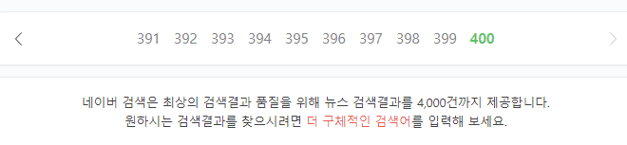
네이버는 데이터를 한 번에 4000개만 제공

Slide 77

그래서 생각해낸 워크플로우
마지막 기사의
날짜를 변수로 저장
그 날짜를 시작일로
URL변수를 만들어
다시 크롤링
(반복문 이용)
이 과정을 종료일까지
반복 후
중복 된 데이터 제거

Slide 78
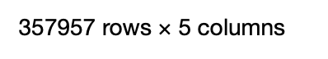
[ 크롤링을 통해 얻은 DataFrame ]
2013-04-01 ~ 2021.04.01
 | date | press | title | content | link
0 | 2021.04.01 | 국민일보 | 횡보하더니…비트코인 7300만원 뚫었다 | 가상화폐 대표주자 비트코인의 가격이 연일 고점을 높이고 있다. 사상 처음으로 7... | http://news.kmib.co.kr/article/view.asp?arcid=...
1 | 2021.04.01 | 연합뉴스 언론사 선정 | 비트코인, 고점 계속 높여…7천300만원 돌파 | 국내 거래소에서 가상화폐 비트코인이 연일 고점을 높이면서 사상 처음으로 7천30... | http://yna.kr/AKR20210401196100002?did=1195m
2 | 2021.04.01 | 한스 경제 | 파이코인, '제2의 비트코인' 별칭 갑론을박 | ◆ 파이코인 지지자들, "제 2의 비트코인 될 것" 파이코인은 최근 1500만명... | http://www.sporbiz.co.kr/news/articleView.html...
3 | 2021.04.01 | 세계 일보 | 7200만원 돌파한 비트코인… 개인투자자 주식보유액은 240조원 증가 | 국민참여형 뉴딜 펀드 완판 행진 비트코인 시세가 또다시 최고가를 경신했다. 가상... | http://www.segye.com/content/html/2021/04/01/2...
총 357957개의 데이터

Slide 79

일일 뉴스 개수와 코인 가격 간의 어떤 관계가 있을까?
뉴스 크롤링 데이터에서
뉴스 개수를 파생 변수로 생성
코인 데이터에서
종가 데이터 전처리
두 개의 데이터를 병합하여
날짜, 종가, 뉴스 개수를 포함한
새로운 DataFrame 생성

Slide 80
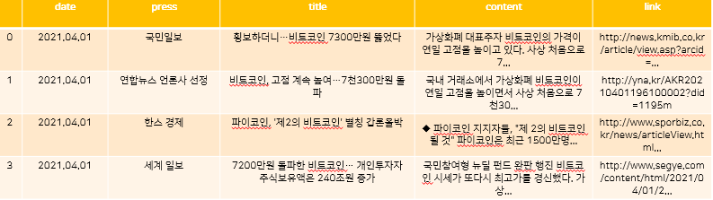
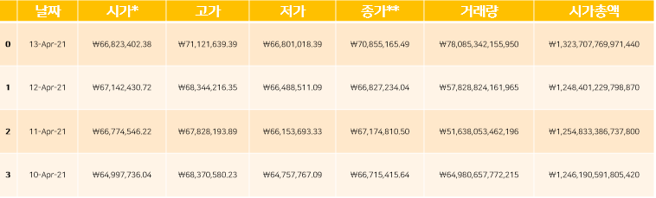
뉴스 개수
<뉴스 크롤링 데이터>
 | date | BTC_price | news_count
0 | 2013.04.29. | 161273.19 | 1
1 | 2013.04.30. | 155091.84 | 1
2 | 2013.05.01. | 130533.77 | 0
3 | 2013.05.02. | 117390.02 | 0
4 | 2013.05.03. | 109066.3 | 0
<비트코인 가격 데이터>
value_counts()를 이용해 뉴스 개수 파생변수 생성
merge()로 새로운 DataFrame 생성

Slide 81
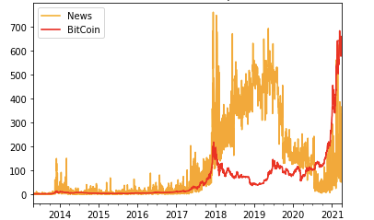
비트코인가격과 일일 뉴스 개수
 | date | BTC_price | news_count
0 | 2013.04.29. | 161273.19 | 1
1 | 2013.04.30. | 155091.84 | 1
2 | 2013.05.01. | 130533.77 | 0
3 | 2013.05.02. | 117390.02 | 0
4 | 2013.05.03. | 109066.3 | 0
__ : 비트코인 가격
__ : 뉴스 개수

Slide 82
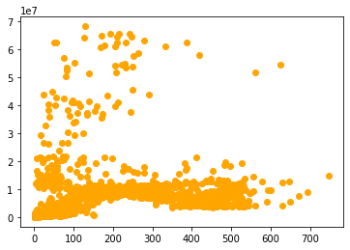
뉴스기사 개수에 따른 가격 분포

Slide 83
stats.pearsonr()함수를 이용해서
상관계수를 구함
상관계수 = 0.327030
결론 : 유의미한 상관관계를 갖고 있지 않다

Slide 84

일일 뉴스 개수와 일일수익률 간의 어떤 관계가 있을까?
뉴스 크롤링 데이터에서
뉴스 개수를 파생 변수로 생성
코인 데이터에서
종가 데이터를 이용해
일일수익률 계산
두 개의 데이터를 병합하여
날짜, 일일수익률,
뉴스 개수를 포함한 새로운 DataFrame 생성

Slide 85
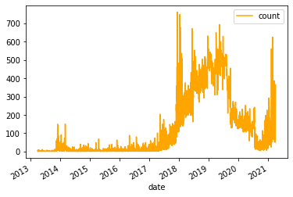
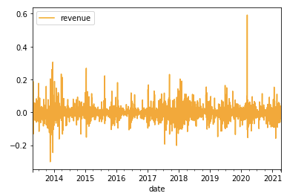
뉴스기사 개수
BTC 일일 수익률

Slide 86
비트코인 일일 수익률과
뉴스기사개수의
상관계수를 구함
상관계수 = -0.021820
결론 : 유의미한 상관관계를 갖고 있지 않다

Slide 87
뉴스기사 개수에 따른 가격 분포
실제 어떤 뉴스들이 있었는지
알아보자!

Slide 88


2020년 이전
2020년~ 2021년

Slide 89

비트코인 관련 뉴스기사가
많은 날 무슨 일이?

Slide 90

2017 - 12 - 13 : '가상통화 관계부처 차관회의'개최/"정부의 가상화폐 규제"회의 소집
기사개수 : 761개
수익률 : 3.429114
-> -6.37
가격 : 18307753.77

Slide 91
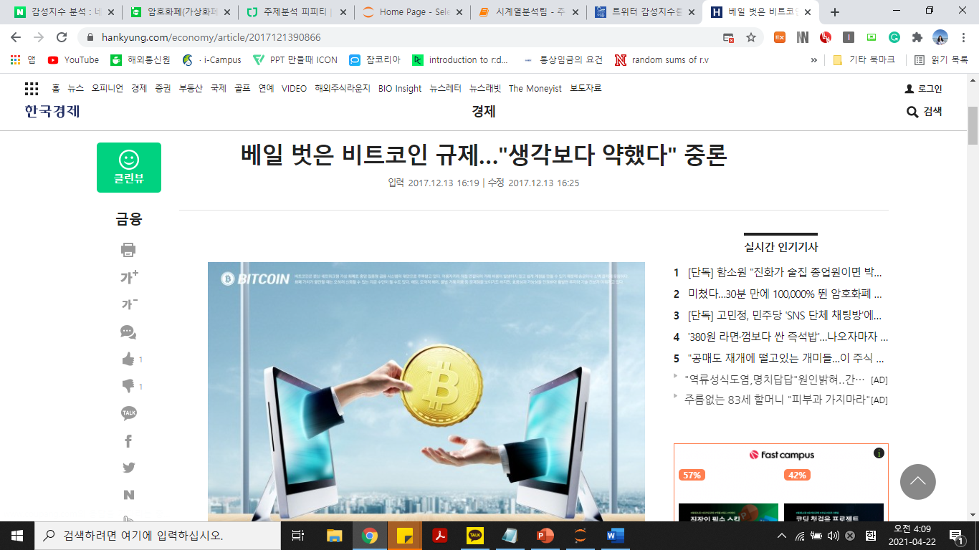
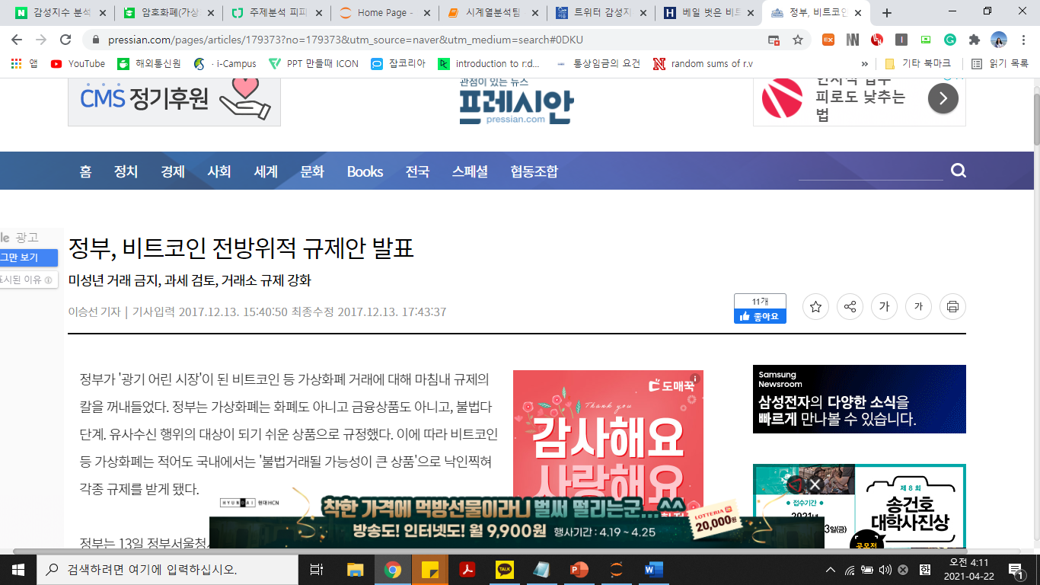
2017 - 12 - 13 : '가상통화 관계부처 차관회의'개최/"정부의 가상화폐 규제"회의 소집
기사개수 : 761개
수익률 : 3.429114
가격 : 18307753.77

Slide 92
2018-01-11 : 박상기 법무부 장관 가상화폐 거래소를 폐쇄하는 법안 발의를 준비중’
-> 5시간만에 청와대가 이를 공식 부인 -> 시장 혼란
기사개수 : 748개
수익률 : 2.602736
-> -10.11
가격 : 14957770.72

Slide 93
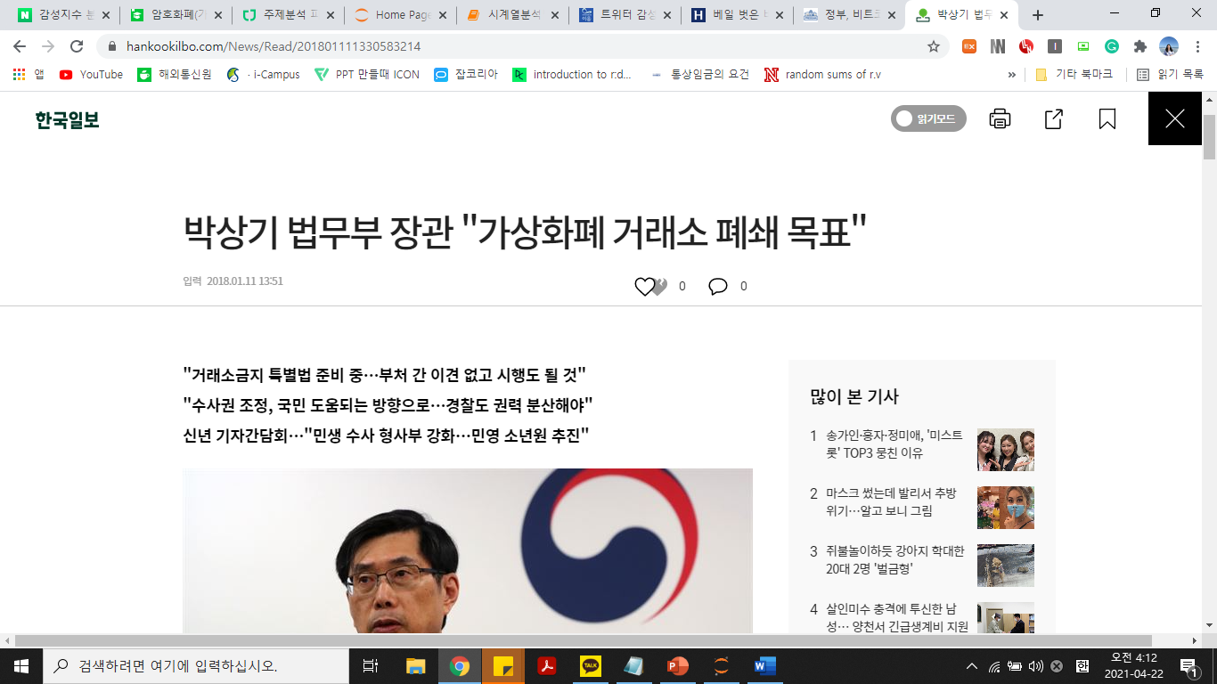
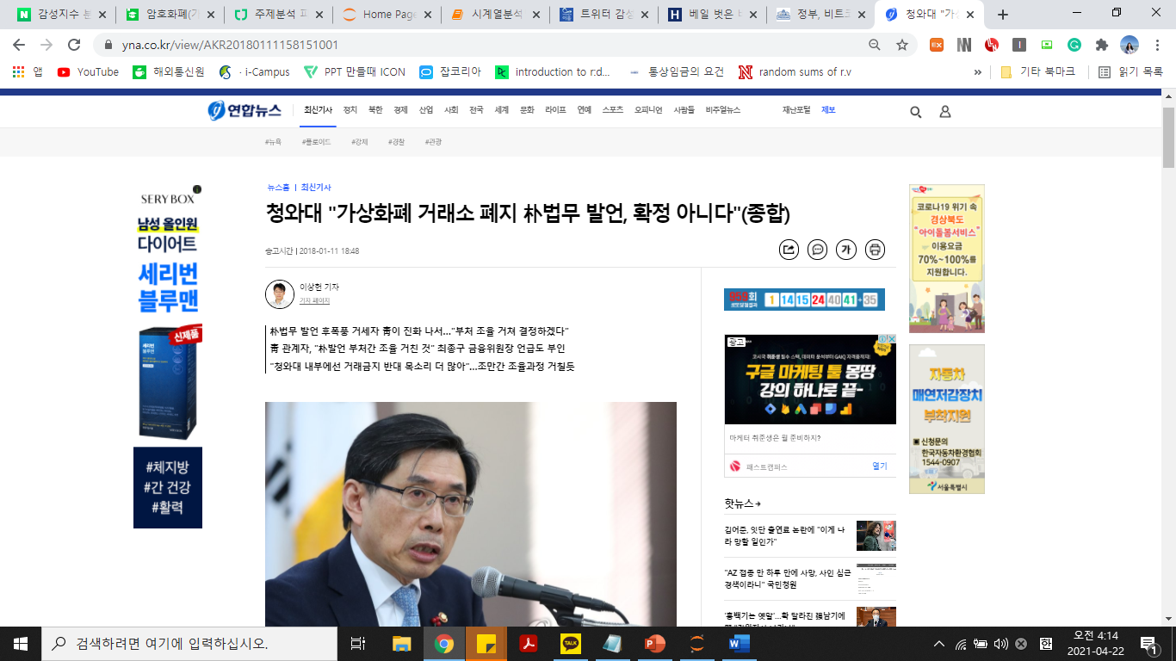
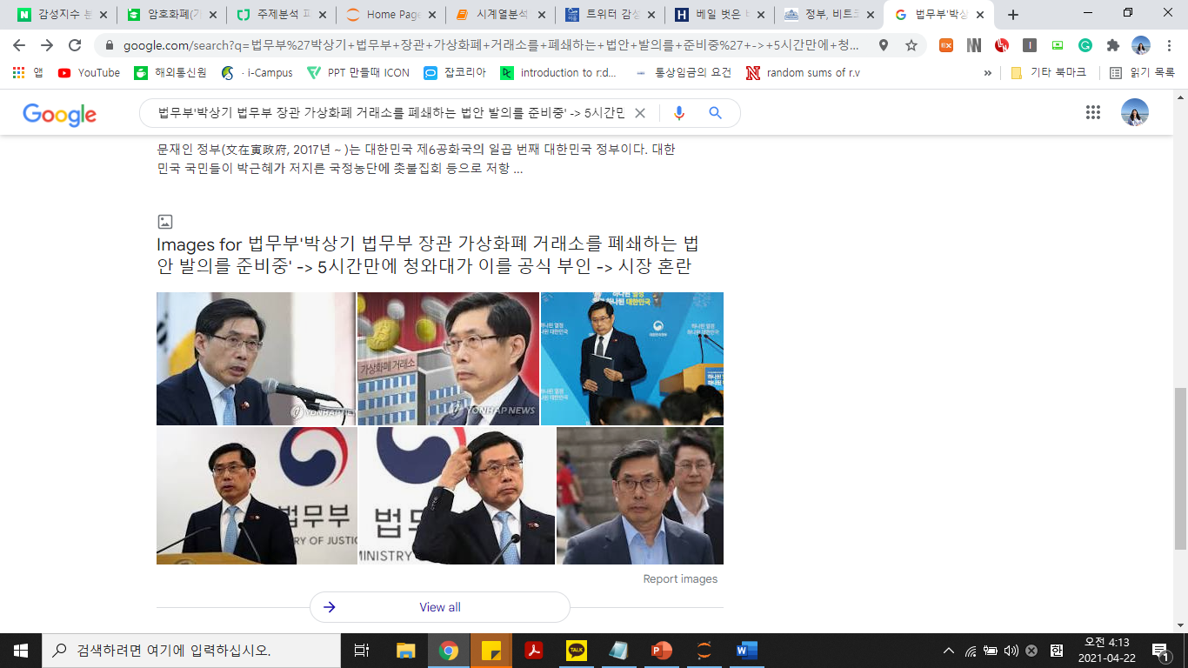
2018-01-11 : 박상기 법무부 장관 가상화폐 거래소를 폐쇄하는 법안 발의를 준비중’
-> 5시간만에 청와대가 이를 공식 부인 -> 시장 혼란
기사개수 : 748개
수익률 : -0.041114
가격 : 14957770.72

Slide 94
2017-12-11: '美 비트코인 선물거래 시작…1900만원선으로 가격 다소 회복'
기사개수 : 682개
수익률 : 1.707
-> 9.6737
가격 : 18897550.80

Slide 95
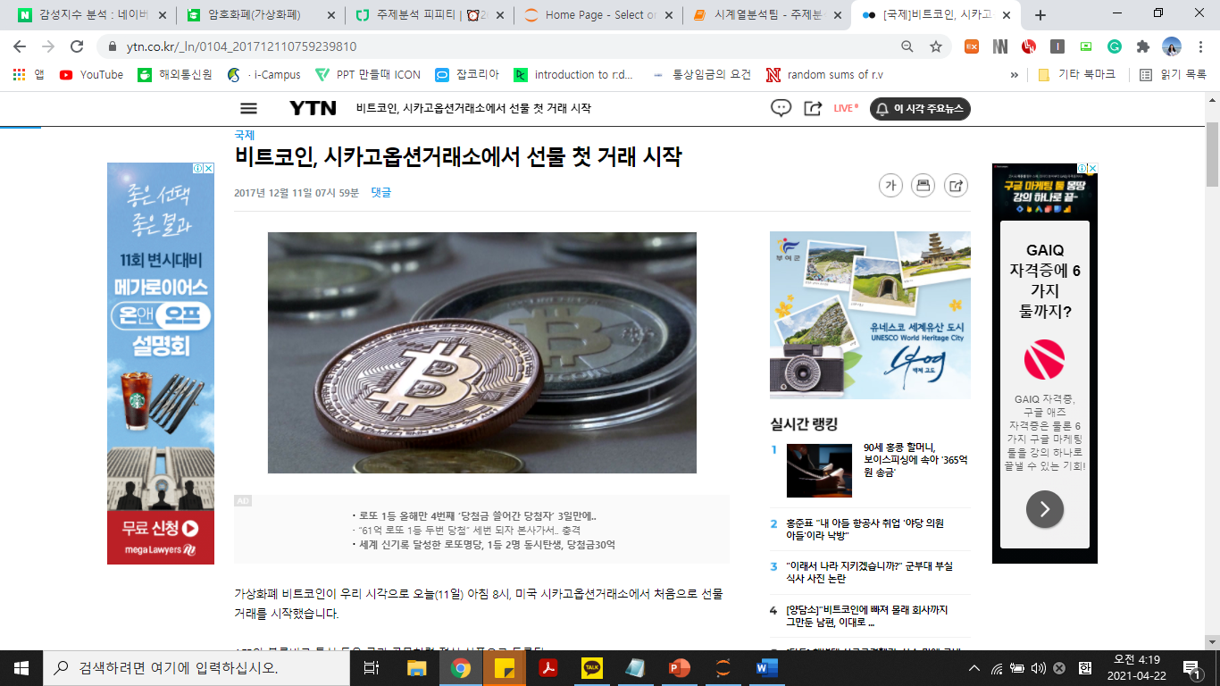
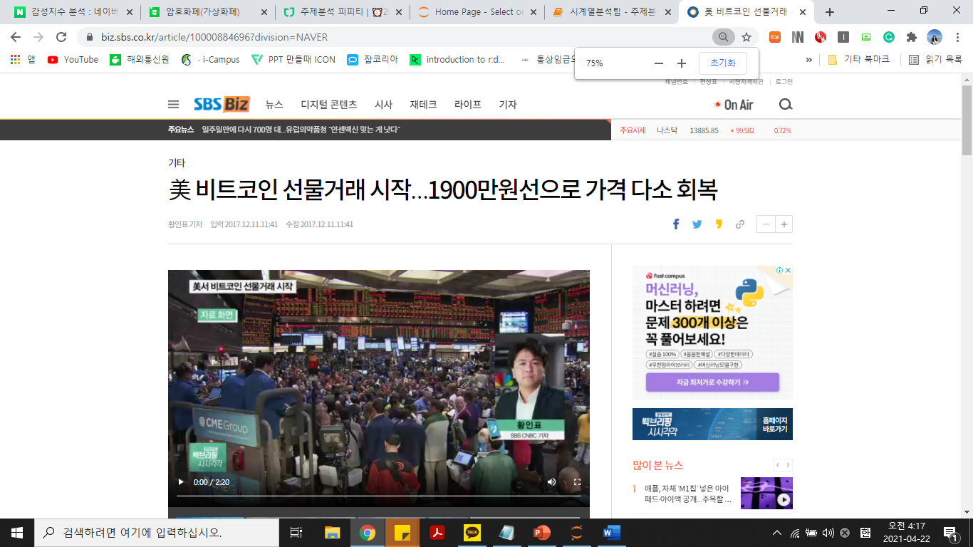
2017-12-11: '美 비트코인 선물거래 시작…1900만원선으로 가격 다소 회복'
기사개수 : 682개
수익률 : -0.027481
가격 : 18897550.80

Slide 96
2021- 2 - 22~24 : 비트코인 열풍 촉발했던 머스크 "가격 높은 것 같다"
23일기준
기사개수 : 625개
수익률 : -5.784201
가격 : 54476763.29
*22~24수익률:
2.611 ->-5.7 ->-9.9

Slide 97
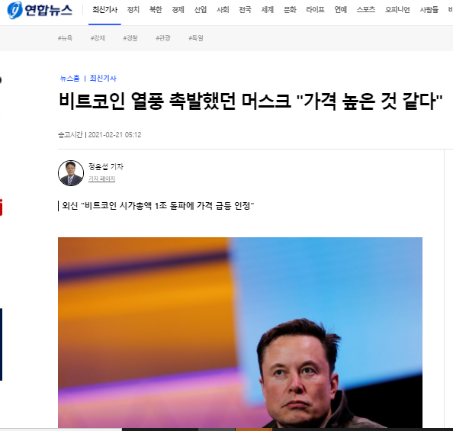
2021- 2 - 22~24 : 비트코인 열풍 촉발했던 머스크 "가격 높은 것 같다"
23일기준
기사개수 : 625개
수익률 : -5.784201
가격 : 54476763.29

Slide 98
22일: 기획재정부에서 거래수익에 내년부터 세금 매길 예정 발표
재닛 옐런 미 재무장관이 비트코인을 “투기자산”이라고 단언하자 곤두박질
기사개수 : 454개
수익률 : 2.611393
-> -5.7 -<-9.9
가격 : 60482825.48

Slide 99
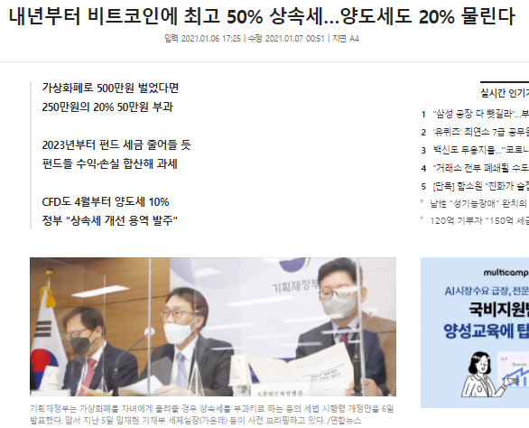
22일: 기획재정부에서 거래수익에 내년부터 세금 매길 예정 발표
재닛 옐런 미 재무장관이 비트코인을 “투기자산”이라고 단언하자 곤두박질
기사개수 : 454개
수익률 : 0.110250
가격 : 60482825.48

Slide 100
24일: 미국의 온라인 결제업체인 스퀘어 작년 말 비트코인을 1억7000만달러어치 구입
했다고 공시
기사개수 : 443개
수익률 : -9.906557
-> 1.7
가격 : 55459651.06

Slide 101
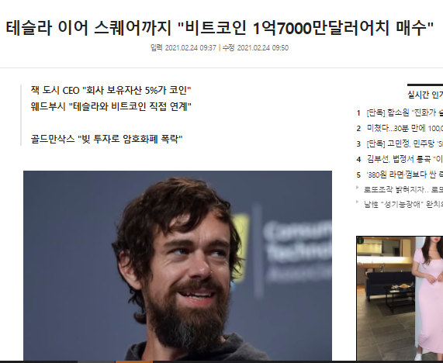
24일: 미국의 온라인 결제업체인 스퀘어 작년 말 비트코인을 1억7000만달러어치 구입
했다고 공시
기사개수 : 443개
수익률 : 0.055453
가격 : 55459651.06

Slide 102
2021 – 02 -09 : 테슬라에서 비트코인 1조7000억원 사들임.
기사개수 : 561개
수익률 : 18.7677
-> 0.61
가격 : 51862157.44

Slide 103
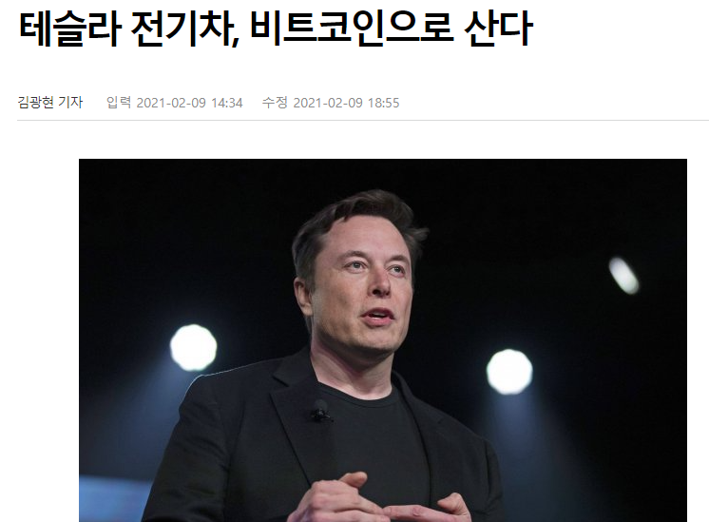
2021 – 02 -09 : 테슬라에서 비트코인 1조7000억원 사들임.
기사개수 : 561개
수익률 : 0.034795
가격 : 51862157.44

Slide 104
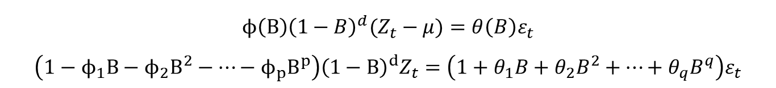
ARIMA
: Auto-Regressive Integrated Moving Average
ARIMA(p,d,q)
Trend(추세) + ARMA(p,q)형태가 있을 때 사용할 수 있는 시계열 모델
3주차 클린업 참고><
$$ϕ\left(B\right){\left(1−B\right)}^{d}(Z_{t}−μ)=θ\left(B\right)ε_{t}$$
$$\left(1−ϕ_{1}B−ϕ_{2}B^{2}−…−ϕ_{p}B^{p}\right){\left(1−B\right)}^{d}Z_{t}=\left(1+θ_{1}B+θ_{2}B^{2}+…+θ_{q}B^{q}\right)ε_{t}$$
추세가 보이므로 비정상 시계열인 것 같아!
정상성 검정을 해볼까?

Slide 105
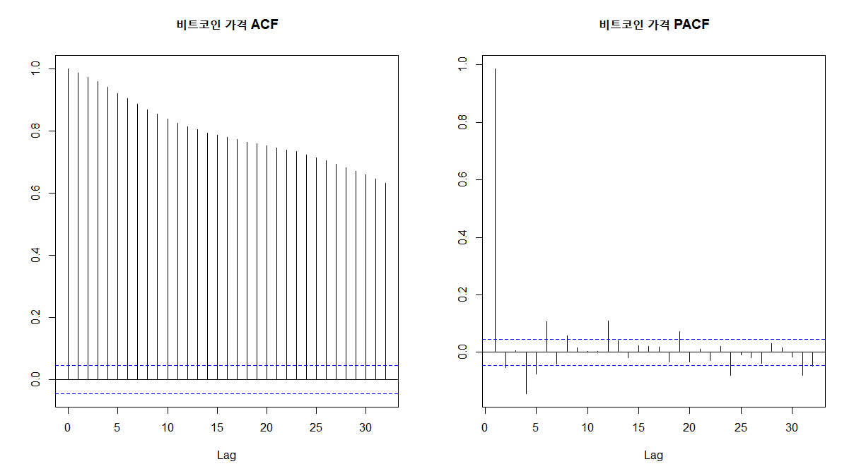
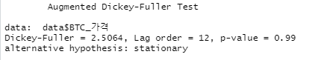
비트코인 가격의 ACF, PACF
비트코인 가격 ADF TEST
H0 : 단위근을 가진다
H1 : 단위근을 가지지 않는다.
P-value가 0.99로
귀무가설 기각하지 못함!!

Slide 106
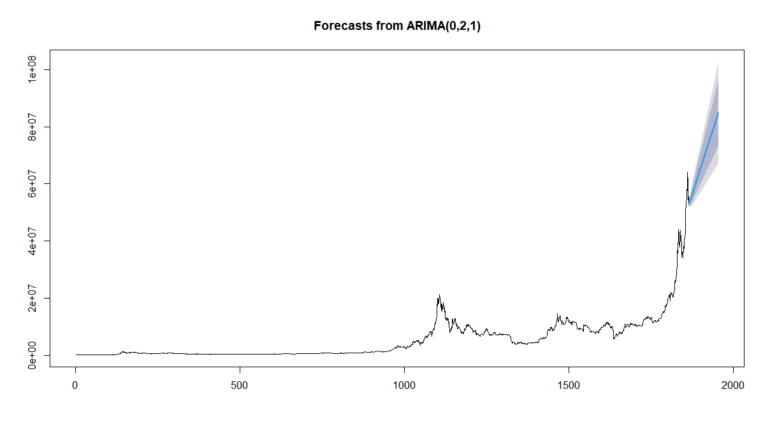
ARIMA(p,d,q)
auto.arima()를 활용하여 적합한 차수 결정 후 적합!!
ARIMA(0, 2, 1)
ARIMA모형 적합 후
forecast함수를 사용하여
90일동안의 비트코인 가격 예측
RMSE가 너무 크고 외생변수들을
사용하지 못함

Slide 107
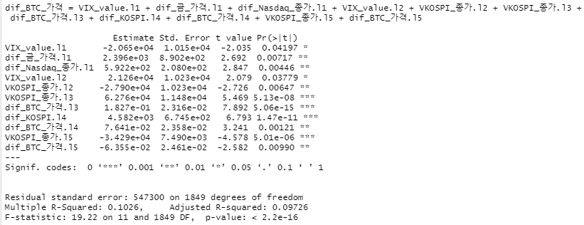
VAR
Vector Autoregressive Model
AR모형이 자기자신의 과거자료에 영향을 받는 모델이라면, VAR모형은 자기자신뿐아니라 다른 과거자료에도 영향을
받는 모형. 인과관계가 불분명하고 상호연계성이 높은 경제구조를 분석할 때 용이!
다음주에 계속!
뉴스 기사 감성분석,
다른 머신러닝 모형,
LSTM,
COMING SOON@~@

